Slide 1
C# Professional
otus.ru

Slide 2


Меня хорошо видно
& слышно?

Slide 3

Защита проекта
Тема: Автоматизация процесса заказа и контроля продуктов на кухне.
Команда: CallbackCats
Участники: Артем, Юрий, Татьяна, Евгений, Николай
Репозиторий: https://github.com/otusroom5/food-manager.git

Slide 4
План защиты
Цели проекта
Что планировалось
Используемые технологии
Что получилось
Схемы/архитектура
Выводы

Slide 5

Цели проекта
1. | Научиться создавать решение на основе микросервисной архитектуры
2. | Освоить шаблоны, архитектуры и асинхронный подход
3. | Настройка и конфигурирование брокера сообщений
4. | Конфигурирование проектов с нуля: аутентификация, авторизация, логгирование, Docker, DI.

Slide 6

Что планировалось
1. | Создание приложения на микросервисной архитектуре.
2. | Использования шаблонов проектирования, а также разные архитектурные подходы.
3. | Использование асинхронного подхода, а также использование RabbitMq, как брокера сообщений

Slide 7

Используемые технологии
1. | Web Api, Linq, Threading, Async/Await, Parallel, MVC, Serilog, REST Api, MediatR, Swagger, AutoMapper, TelegramBot, MimeKit, Google.Apis
2. | RabbitMq
3. | Entity Framework, Postgres, Docker

Slide 8
Используемые шаблоны
1. | Builder, Mediator, Gateway
2. | UnitOfWork, Repository
3. | Observer

Slide 9
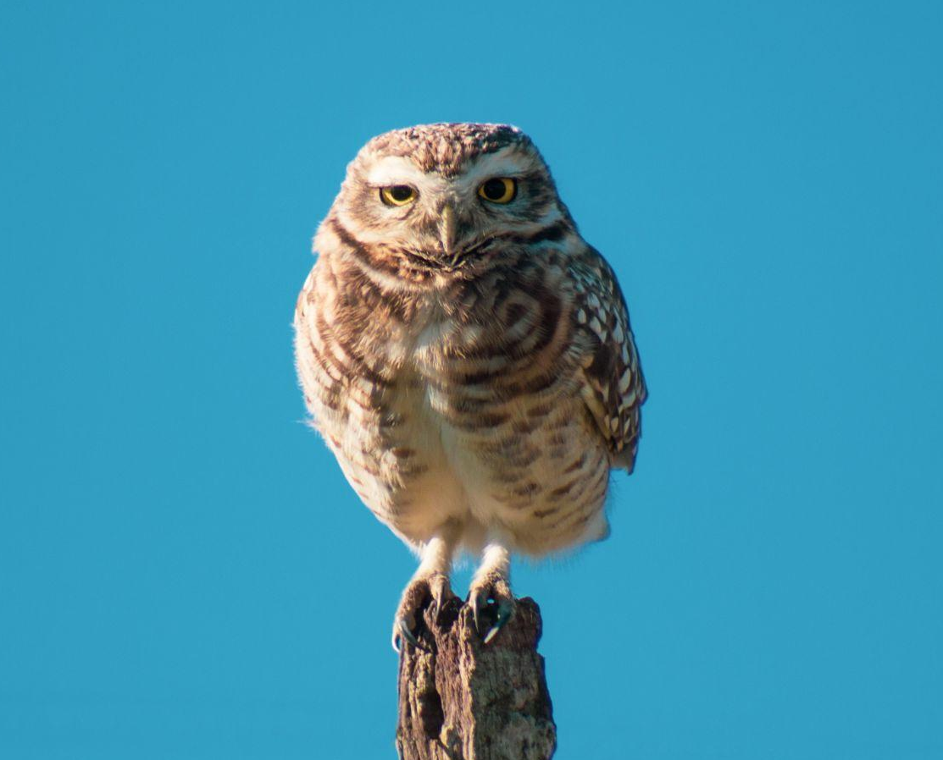
Что получилось
Система контроля и отслеживания состояния продуктов на кухне, с последующим оповещением.
Система аутентификации и авторизации.
Web портал, с панелью управления для разных ролей (повар, администратор, менеджер).
Система генерации отчетов по требованию или событиям, с последующей рассылкой.
Сервис получения цен продуктов из внешних источников.
Система оповещения через Telegram, и электронную почту

Slide 10
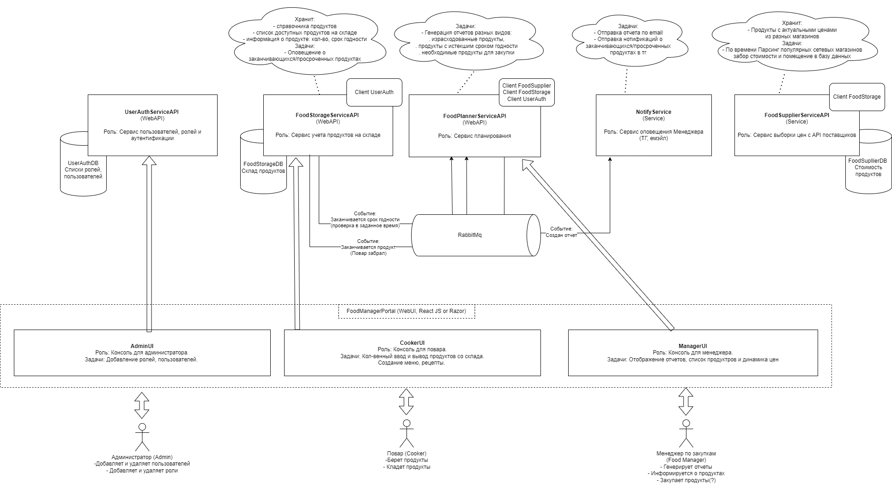
Концепт

Slide 11
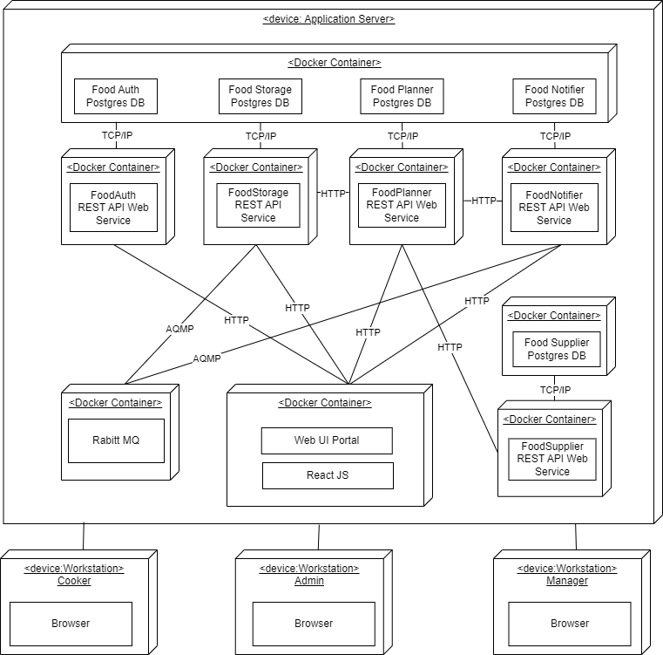
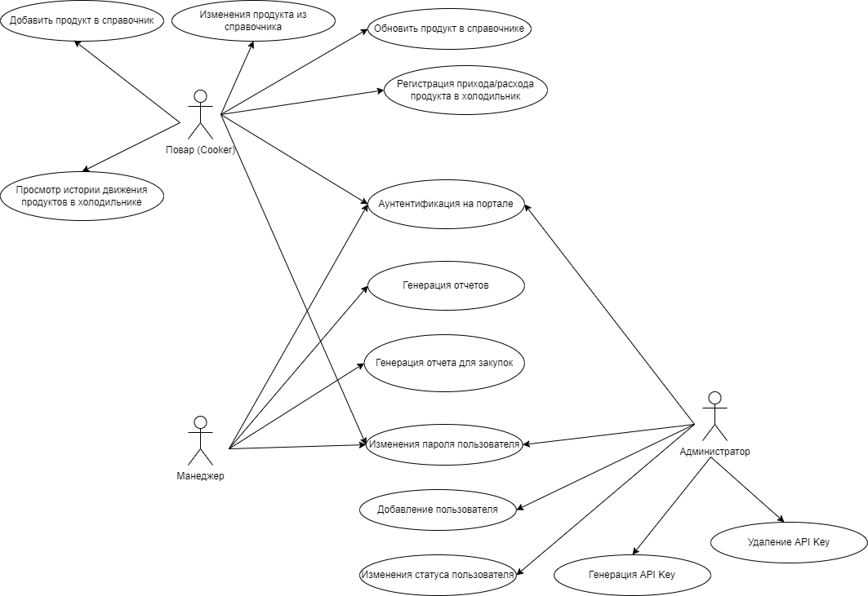
Food Manager
Deployment :
Use cases:

Slide 12
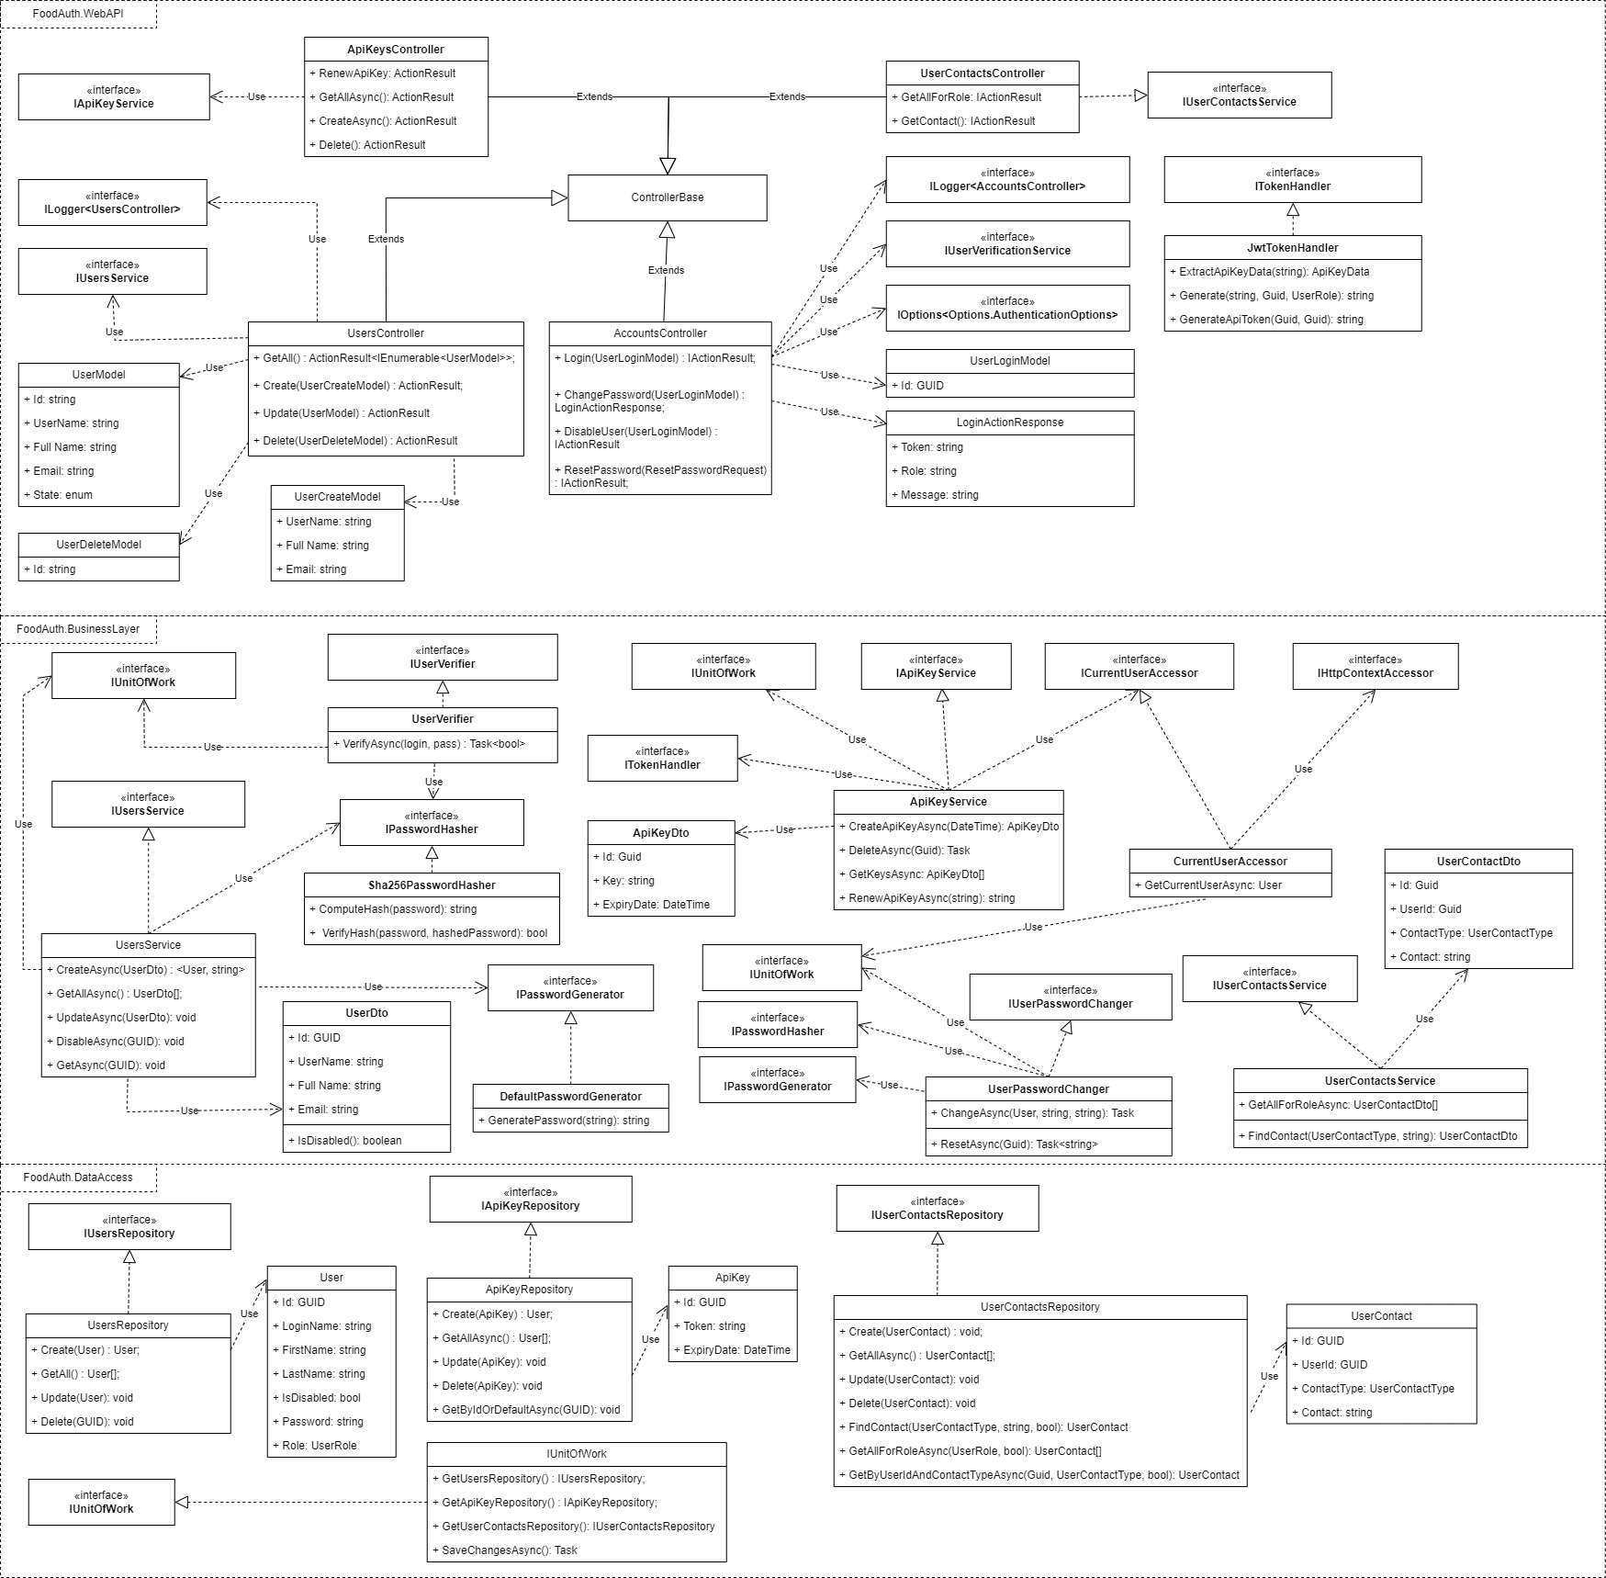
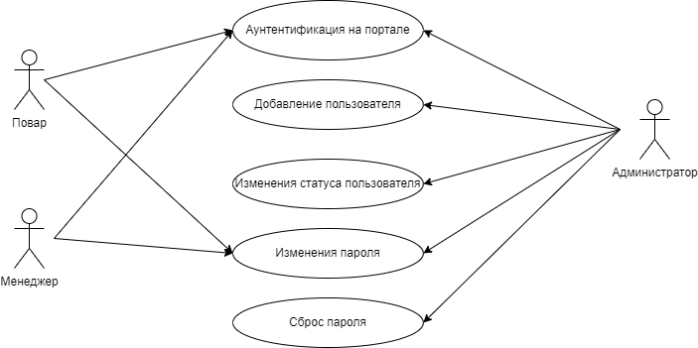
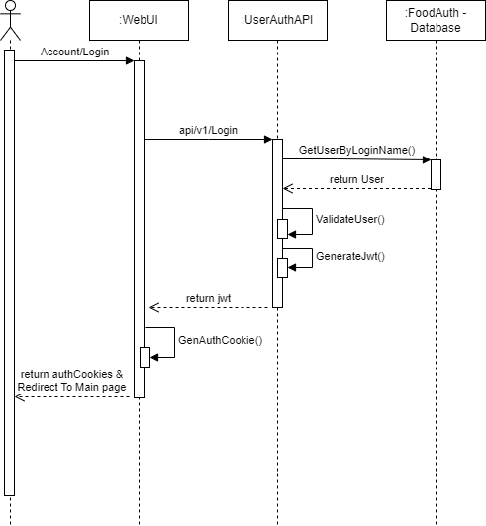
UserAuth
Classes:
Use cases:
Sequences:

Slide 13
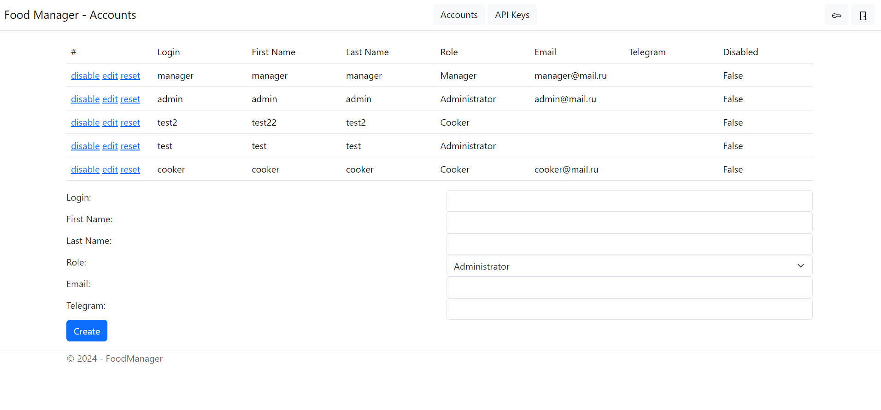
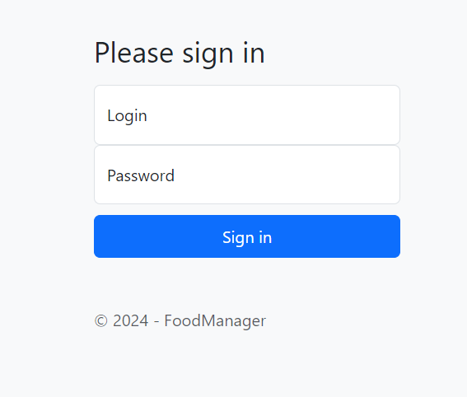
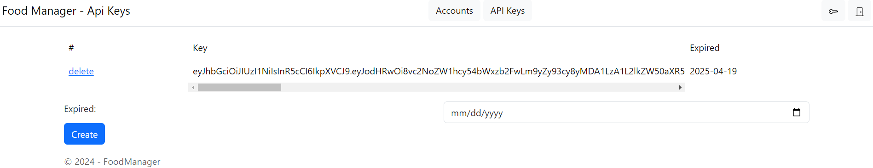
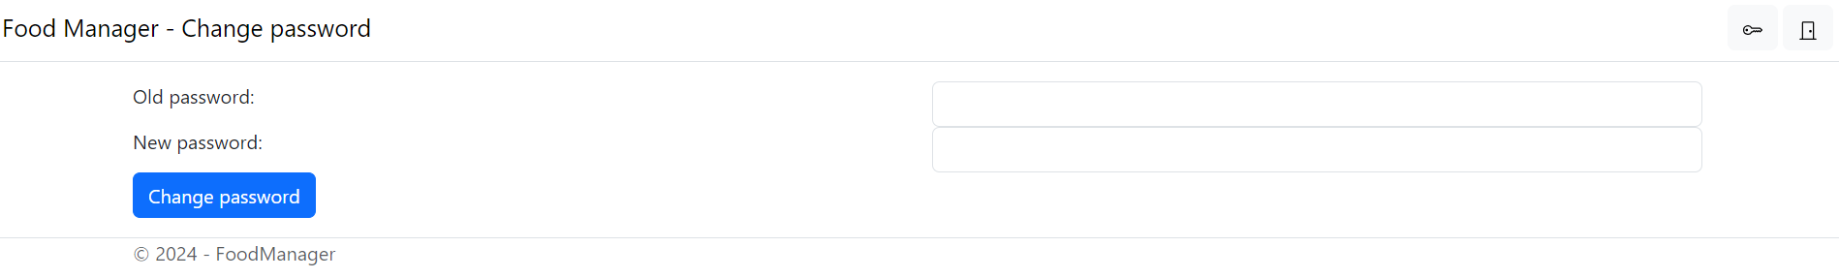
UserAuth: Web

Slide 14
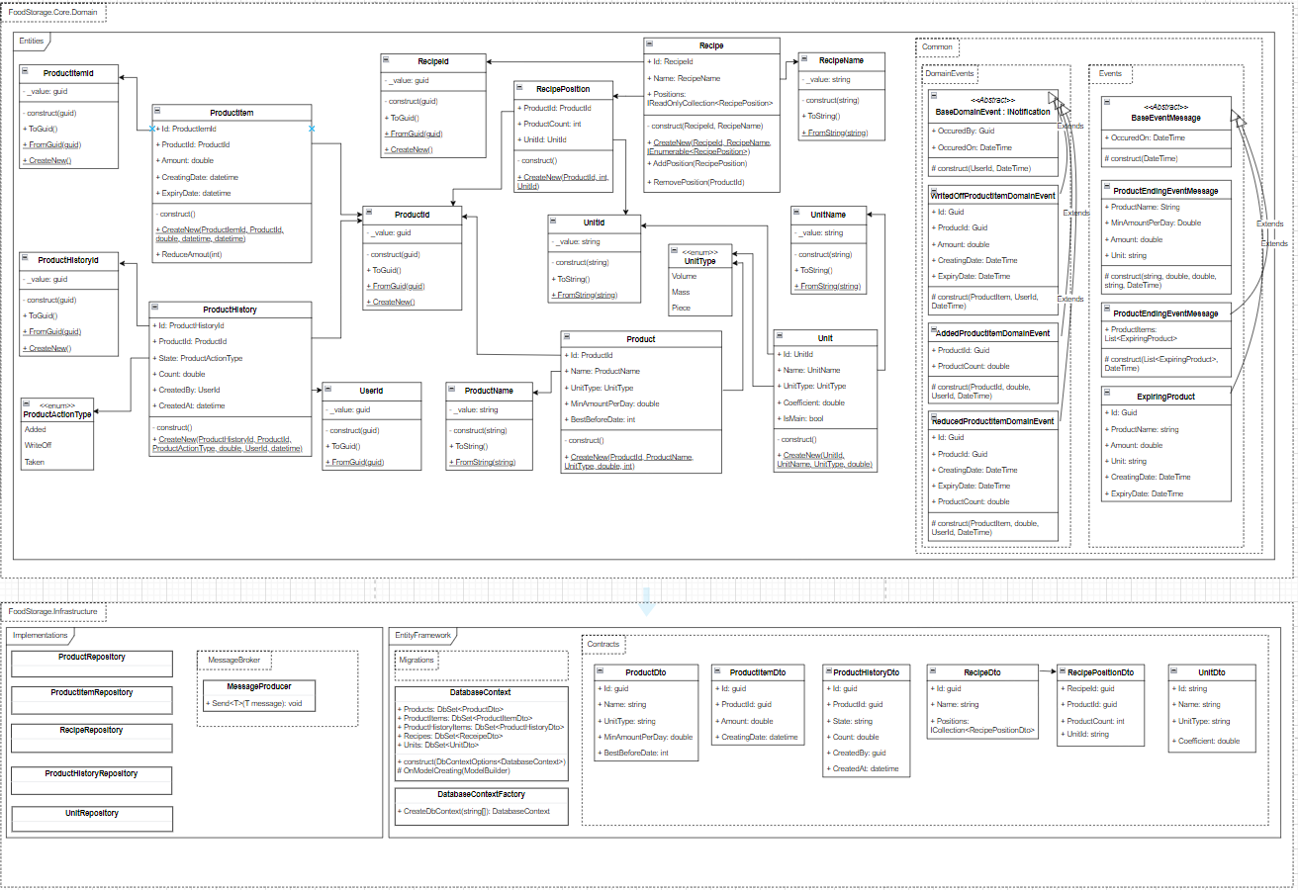
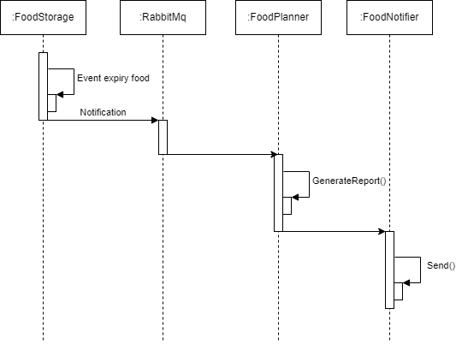
FoodStorage
Classes:
Sequences:

Slide 15
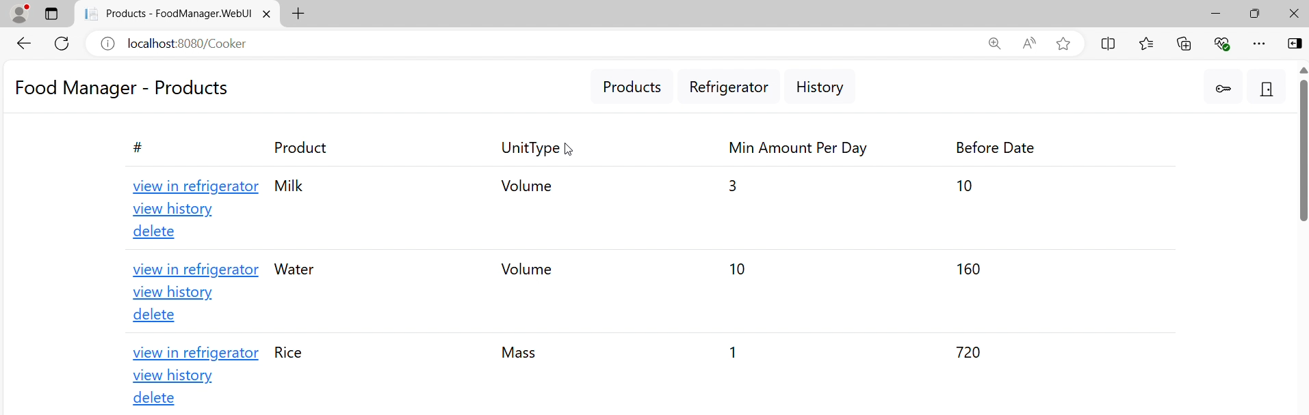
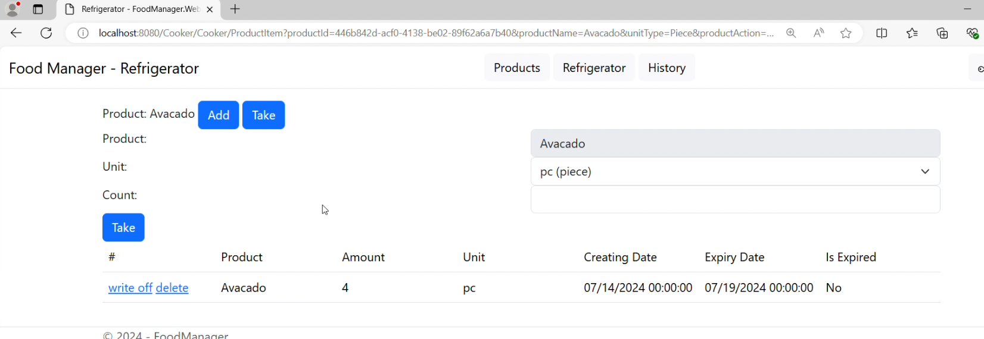
FoodStorage: Web

Slide 16
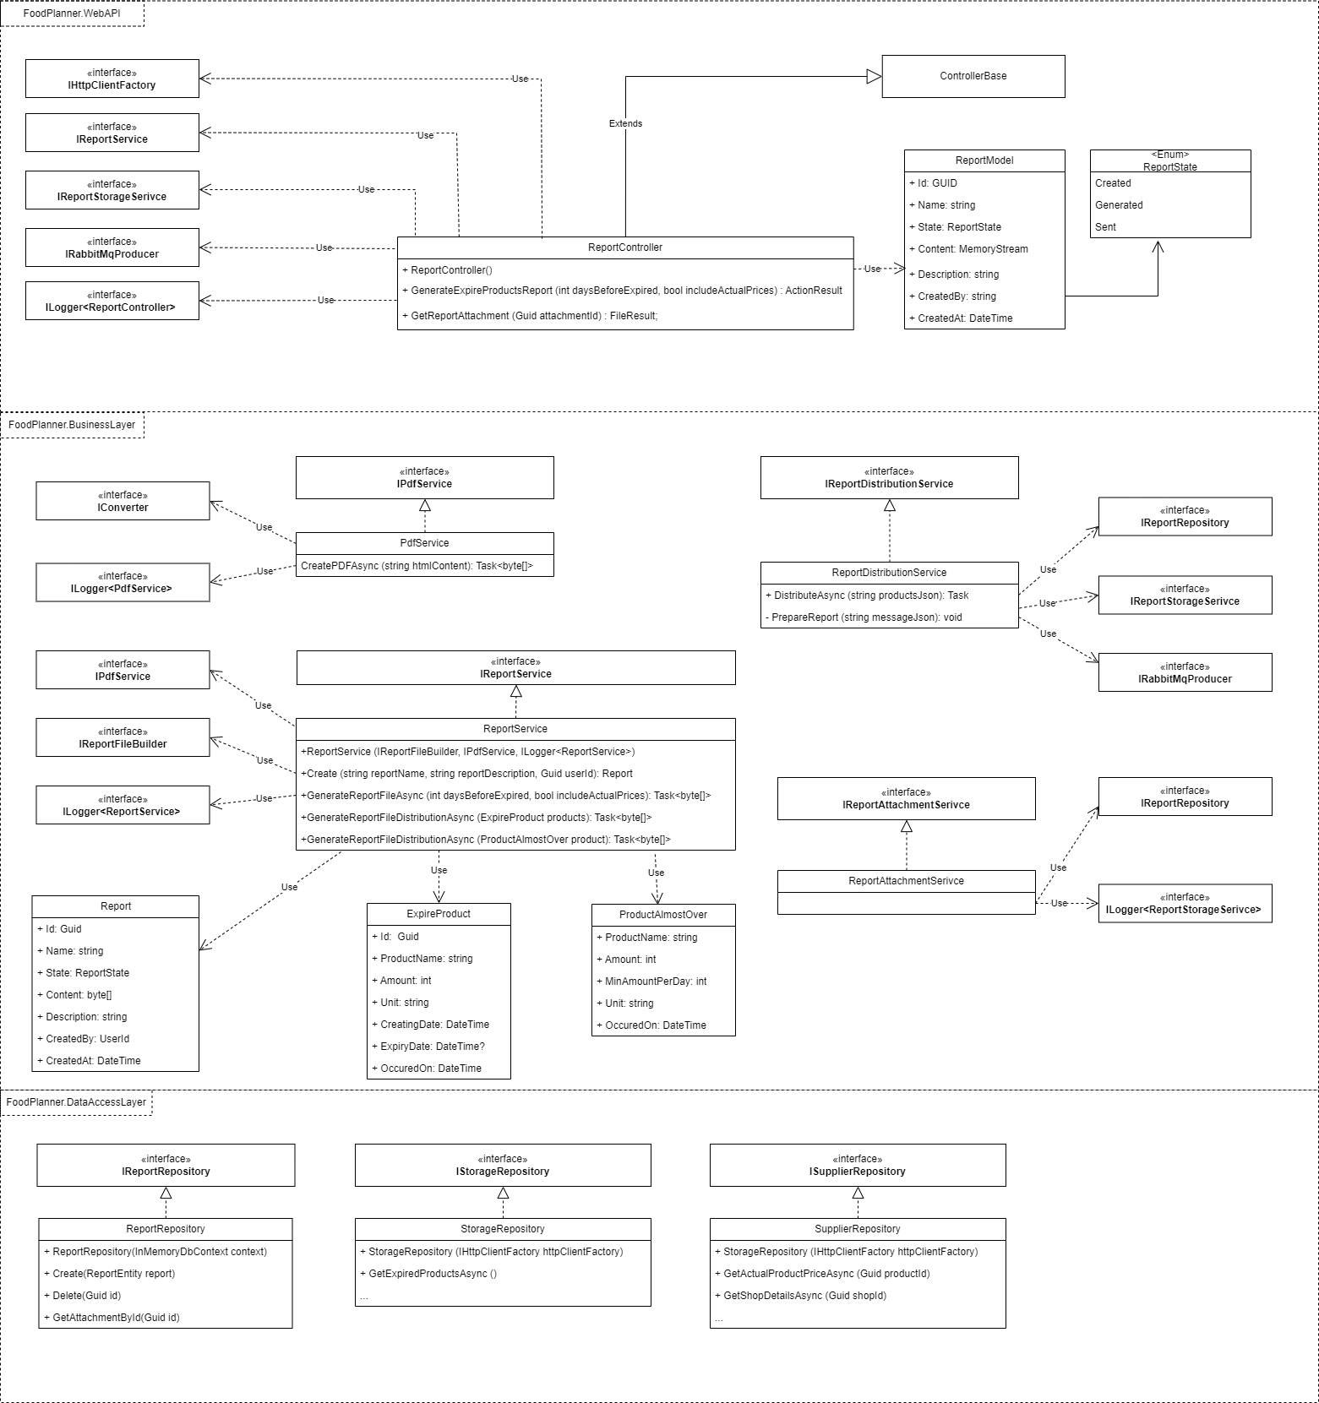
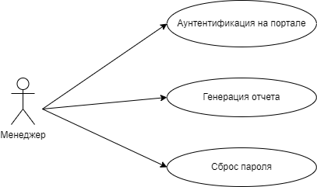
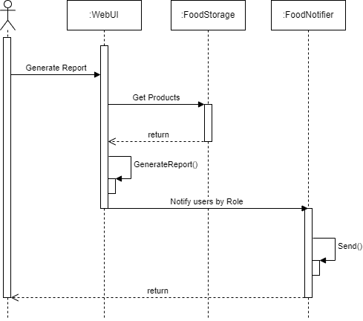
FoodPlanner
Classes:
Use cases:
Sequences:

Slide 17
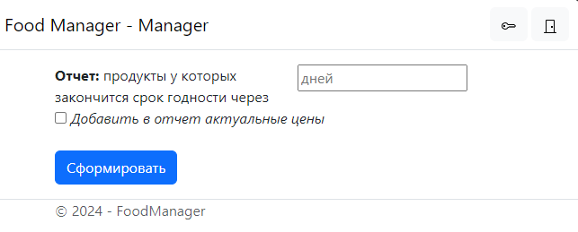
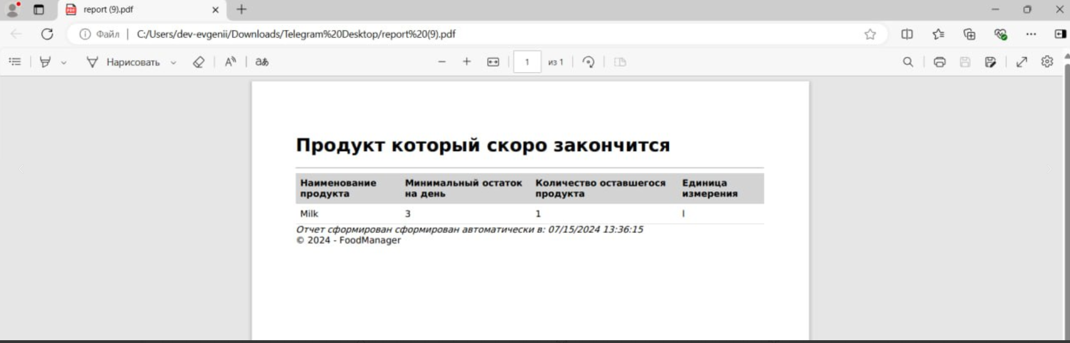
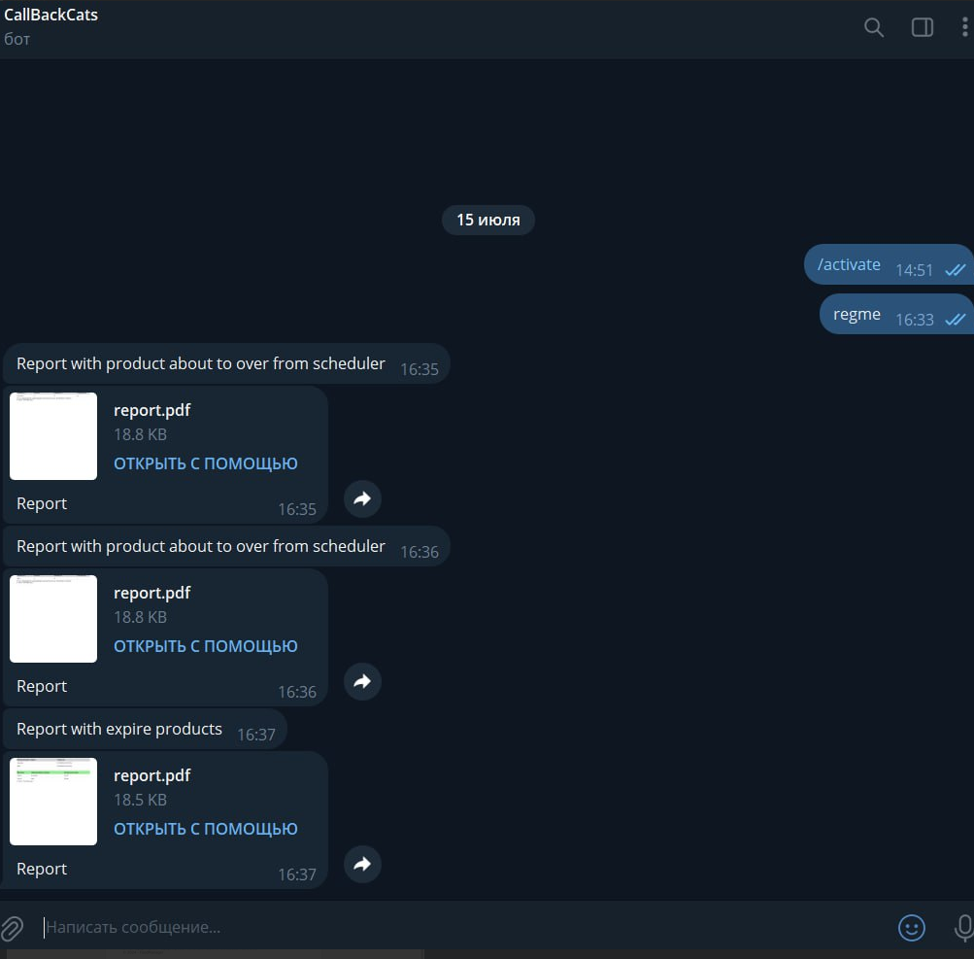
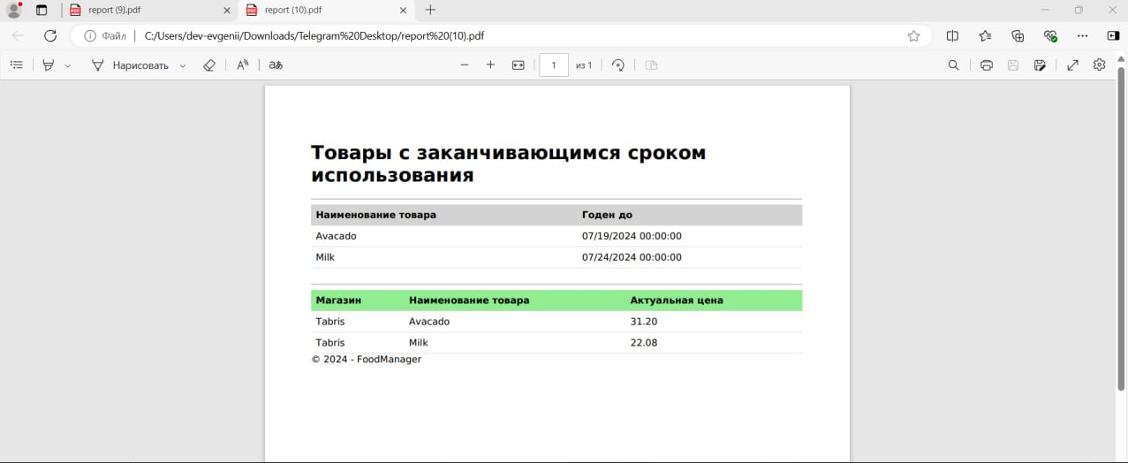
FoodPlanner: Web UI

Slide 18
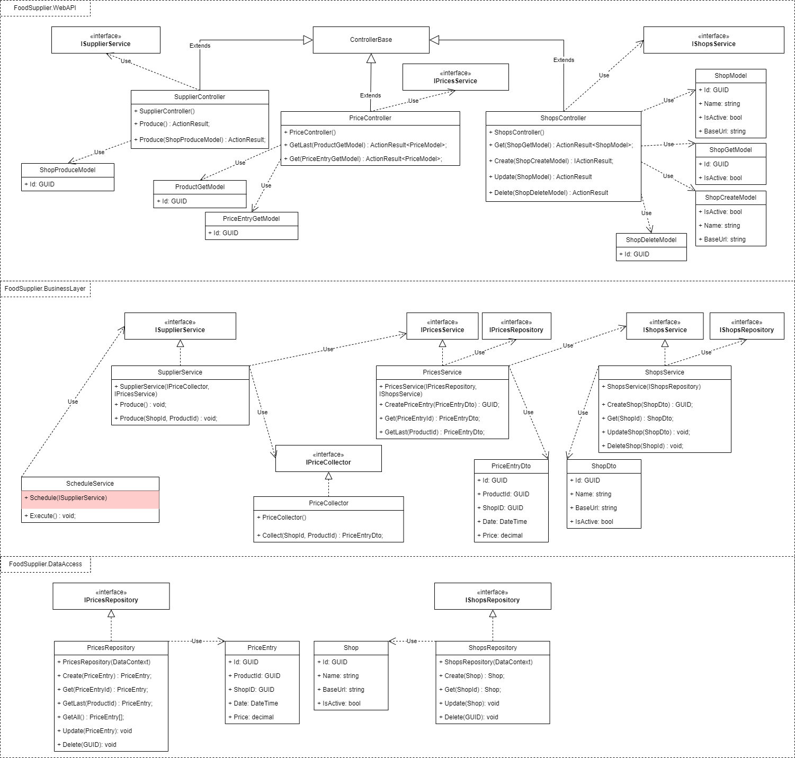
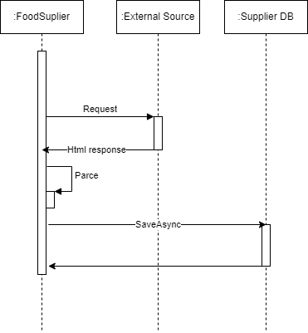
FoodSupplier
Classes:
Sequences:

Slide 19
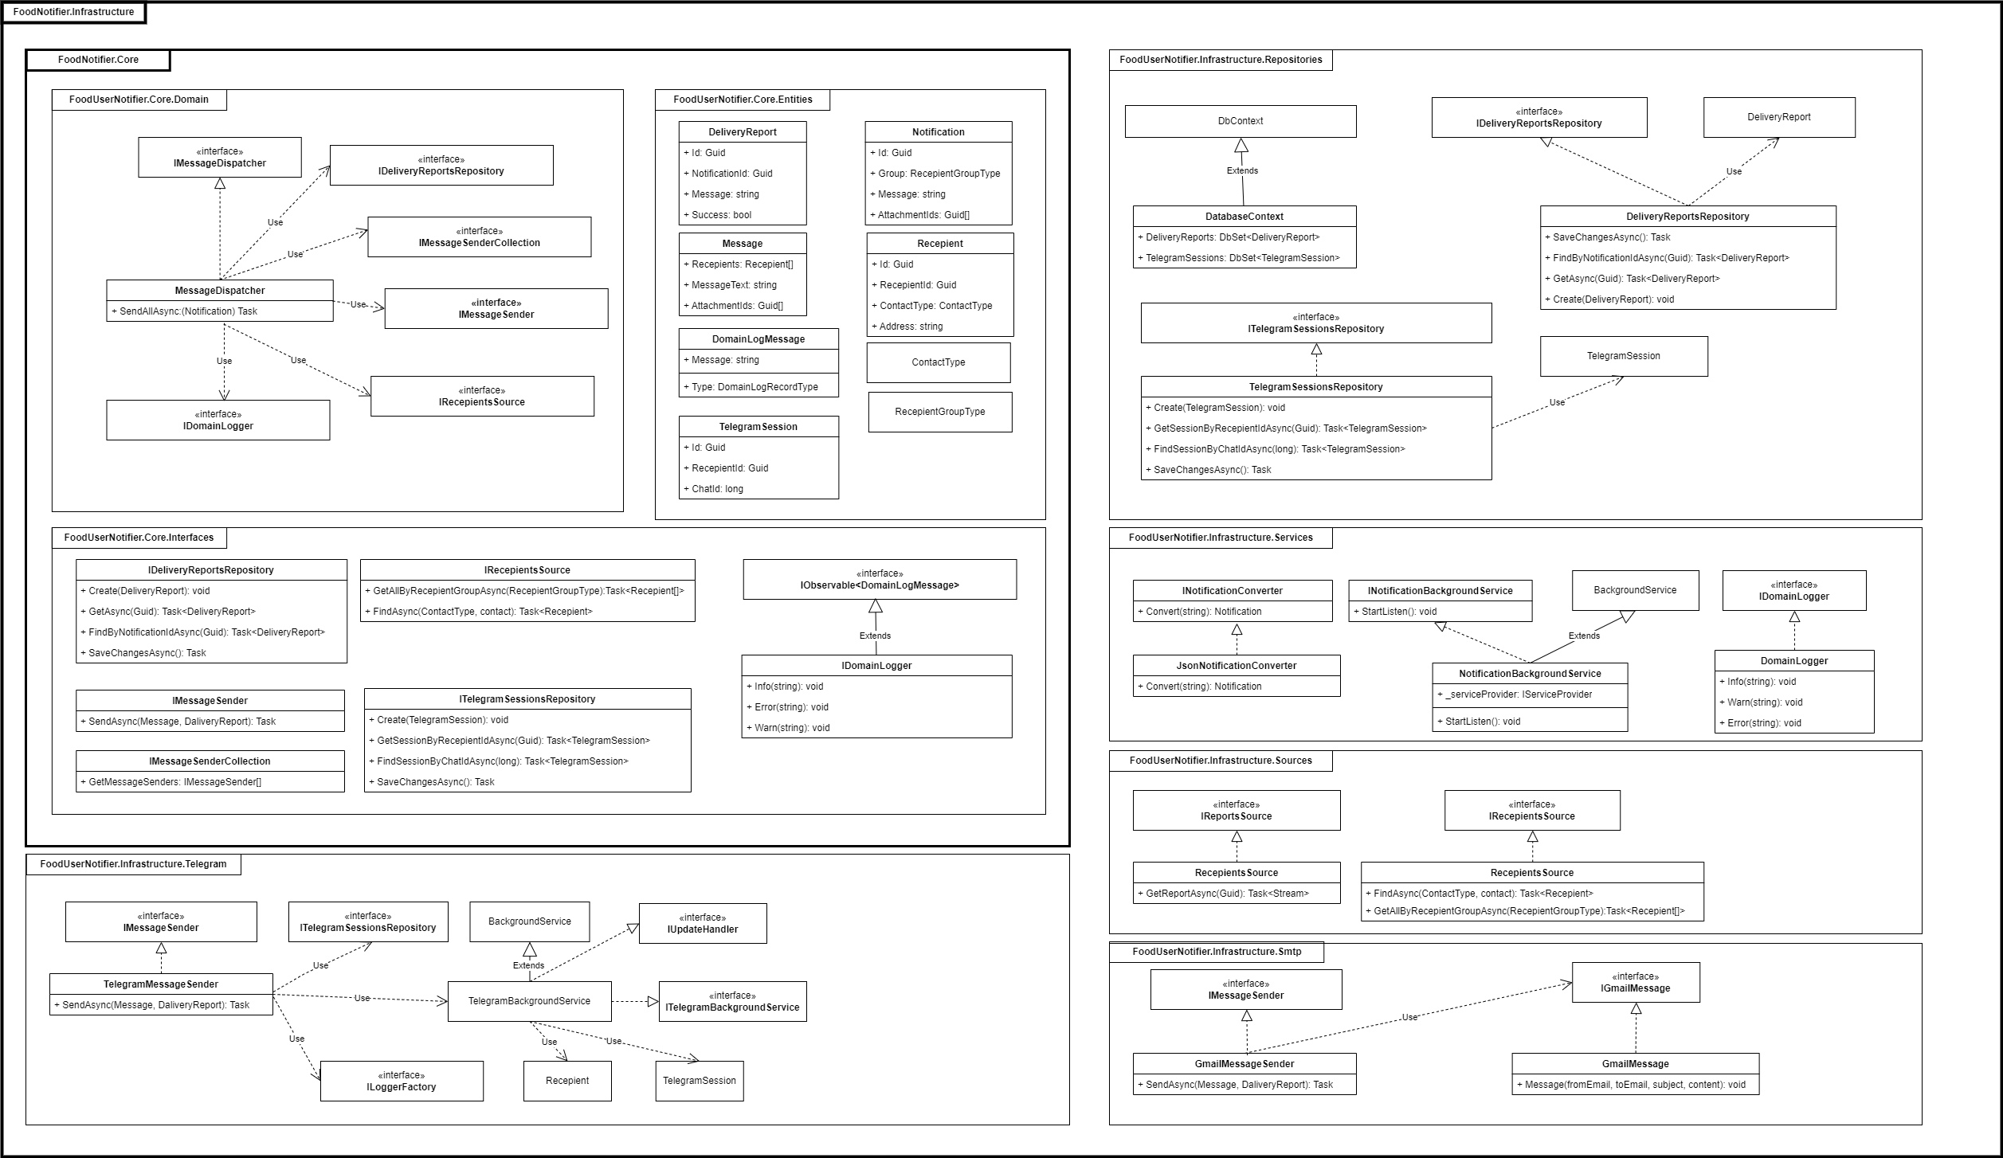
FoodNotifier
Classes:

Slide 20
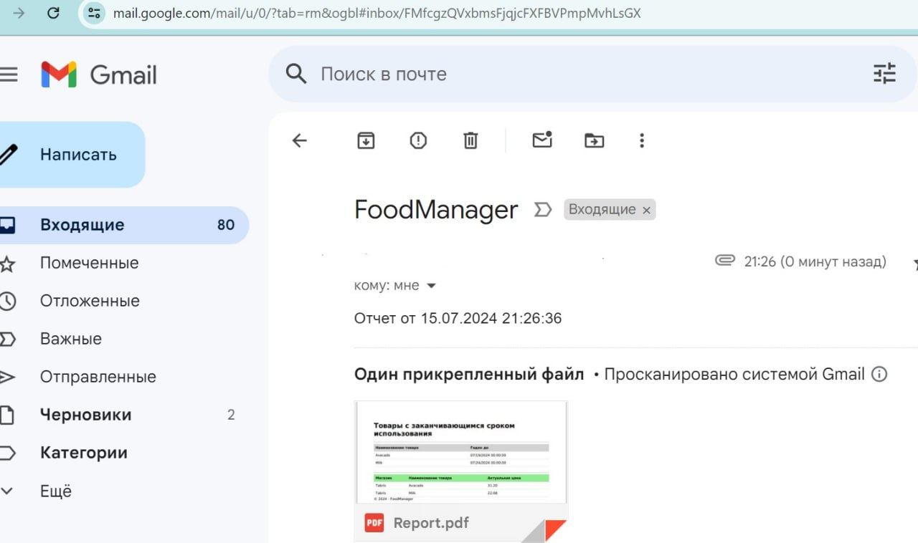
FoodNotifier: WebUI

Slide 21

Выводы и планы по развитию
1. | Реализовали MVP.
2. | Прокачали Scrum навыки, работа в команде.
3. | Покрыть приложение Unit-test, доработки frontend-а, расширить функционал.

Slide 22
Спасибо за внимание!

